Slide 1

数字图像处理
第九周课堂练习
（频域处理）
石振
杭州电子科技大学
电子信息学院
Notes:
1 二维离散傅里叶变换
把图像分解成二维三角函数，即图像 = 系数*离散频率成分
可以对频率成分进行操作，得到期望结果。
频谱图形式： 原始：中间高频，四周低频。平移后：中间低频，四周高频。
应用（举例）
1 爱因斯坦&梦露（高频清晰，低频模糊）
2 图像复原：滤掉部分频率成分

Slide 2
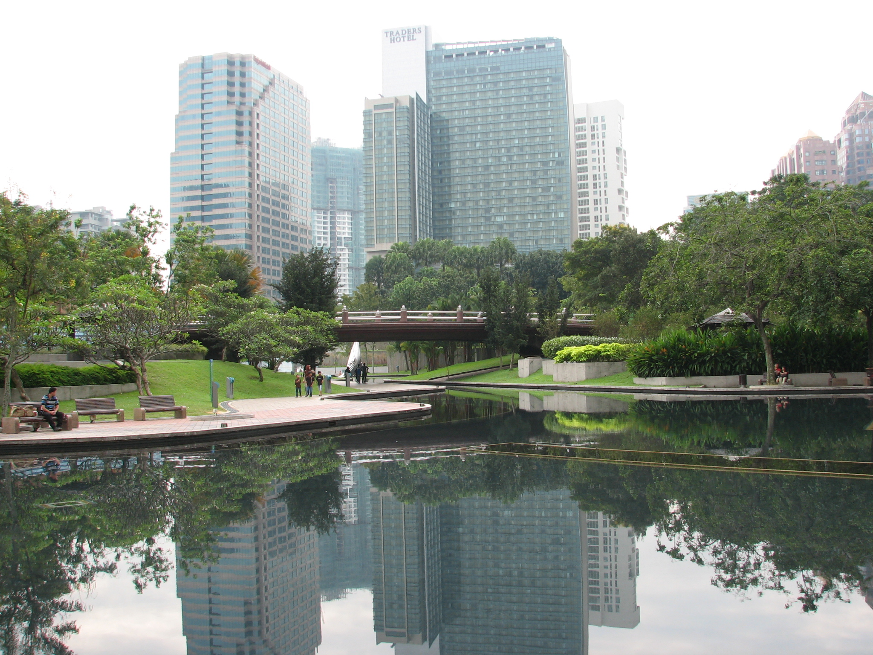
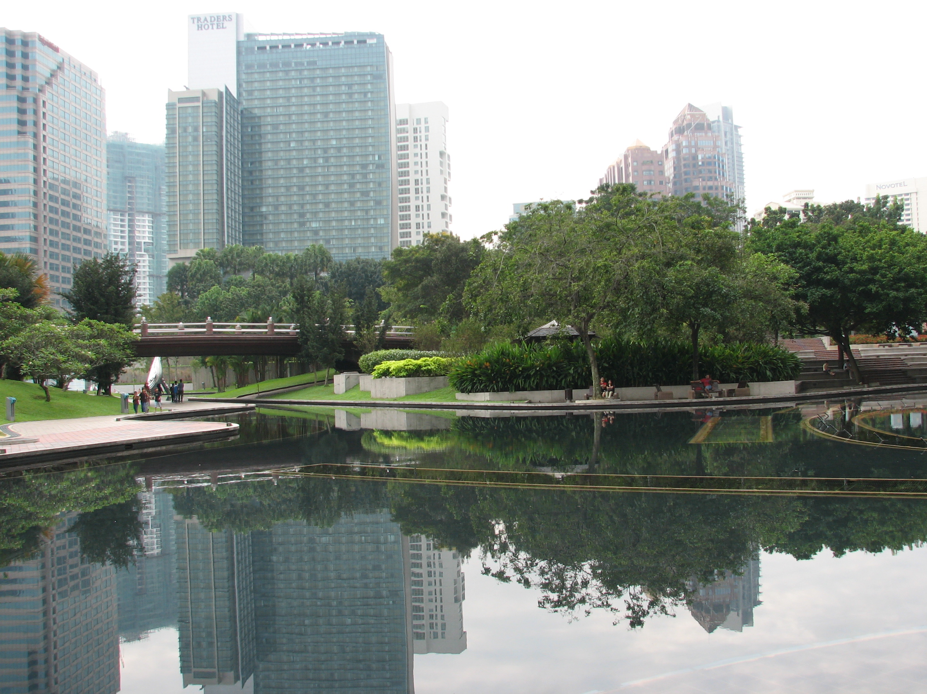
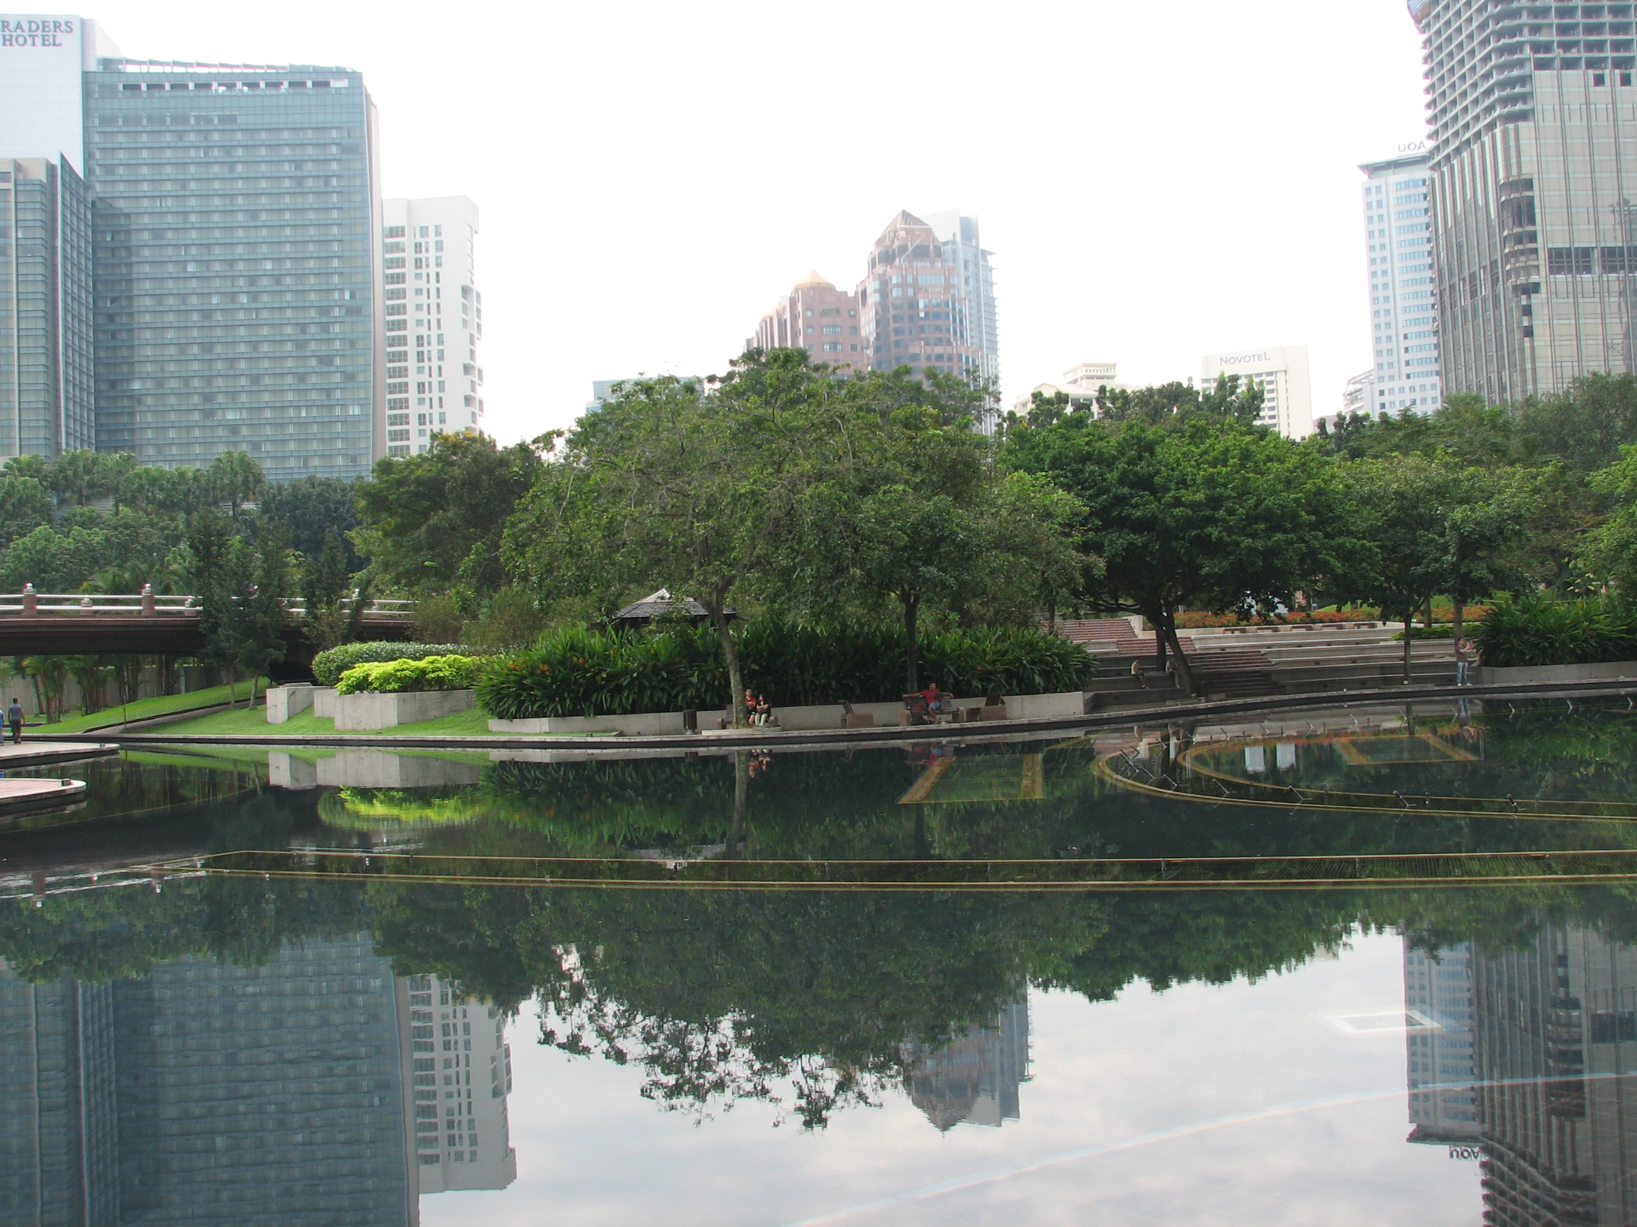
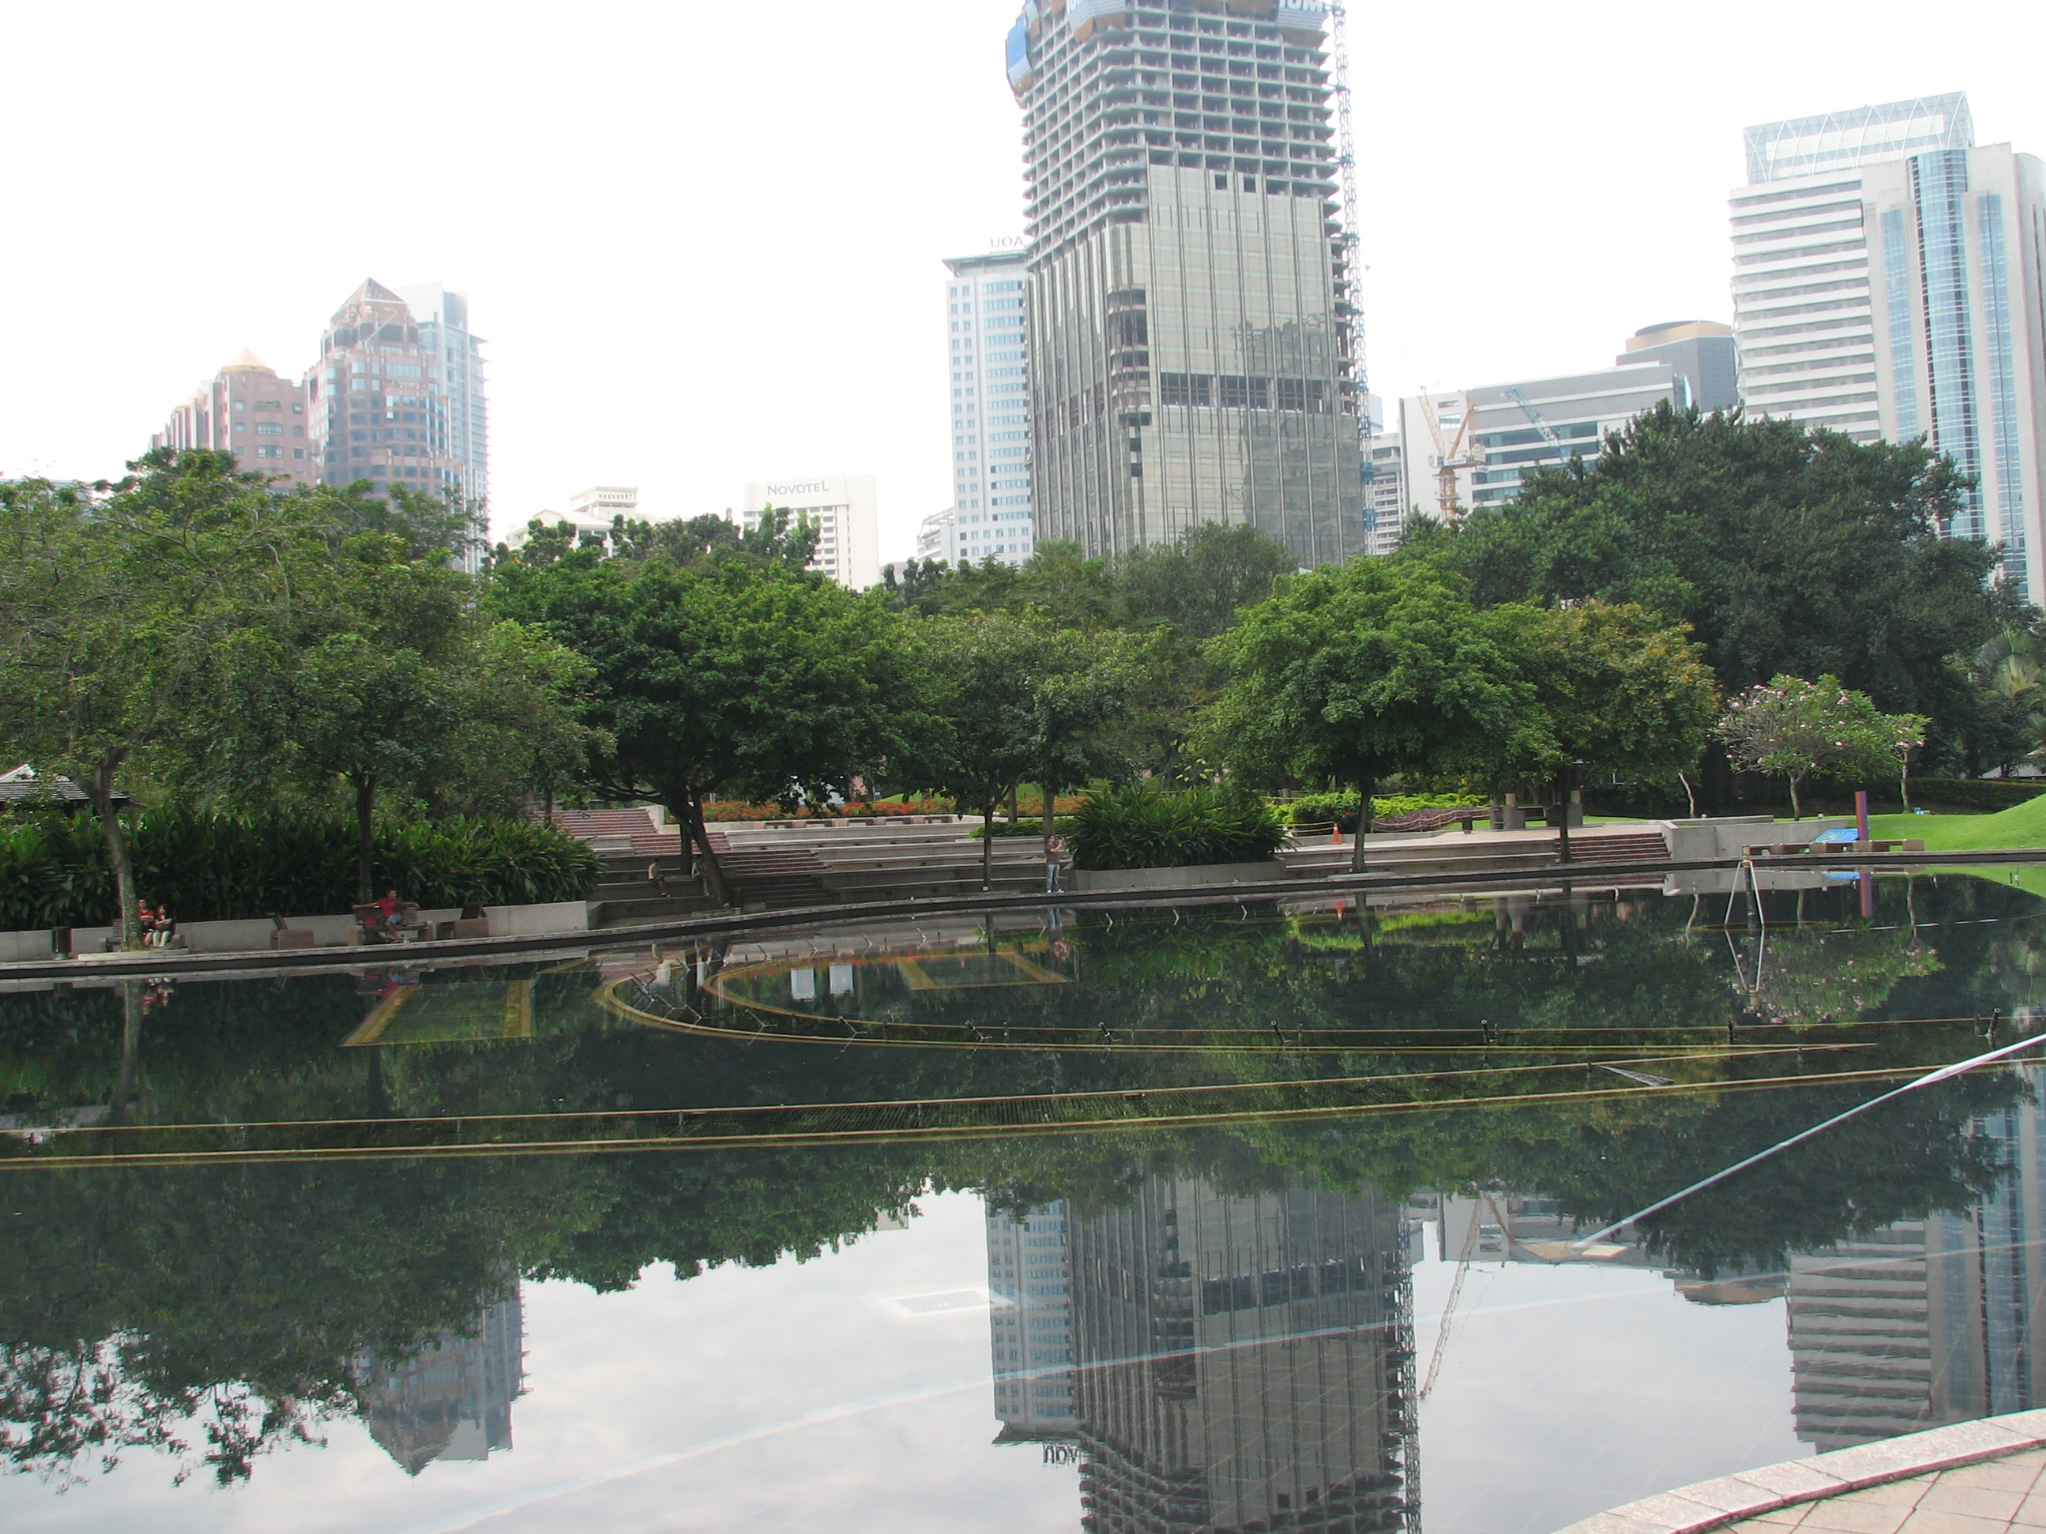
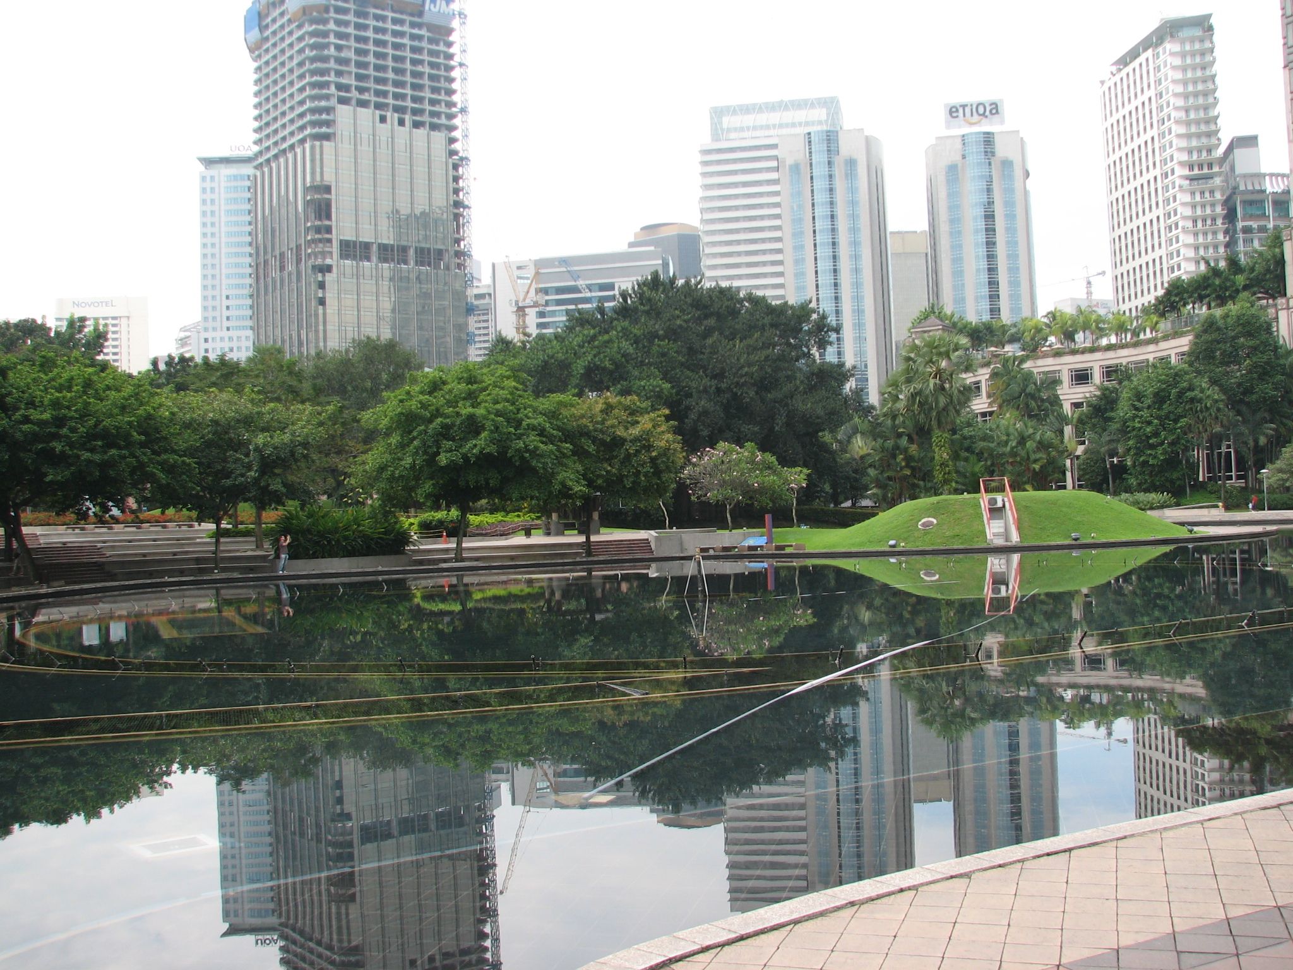
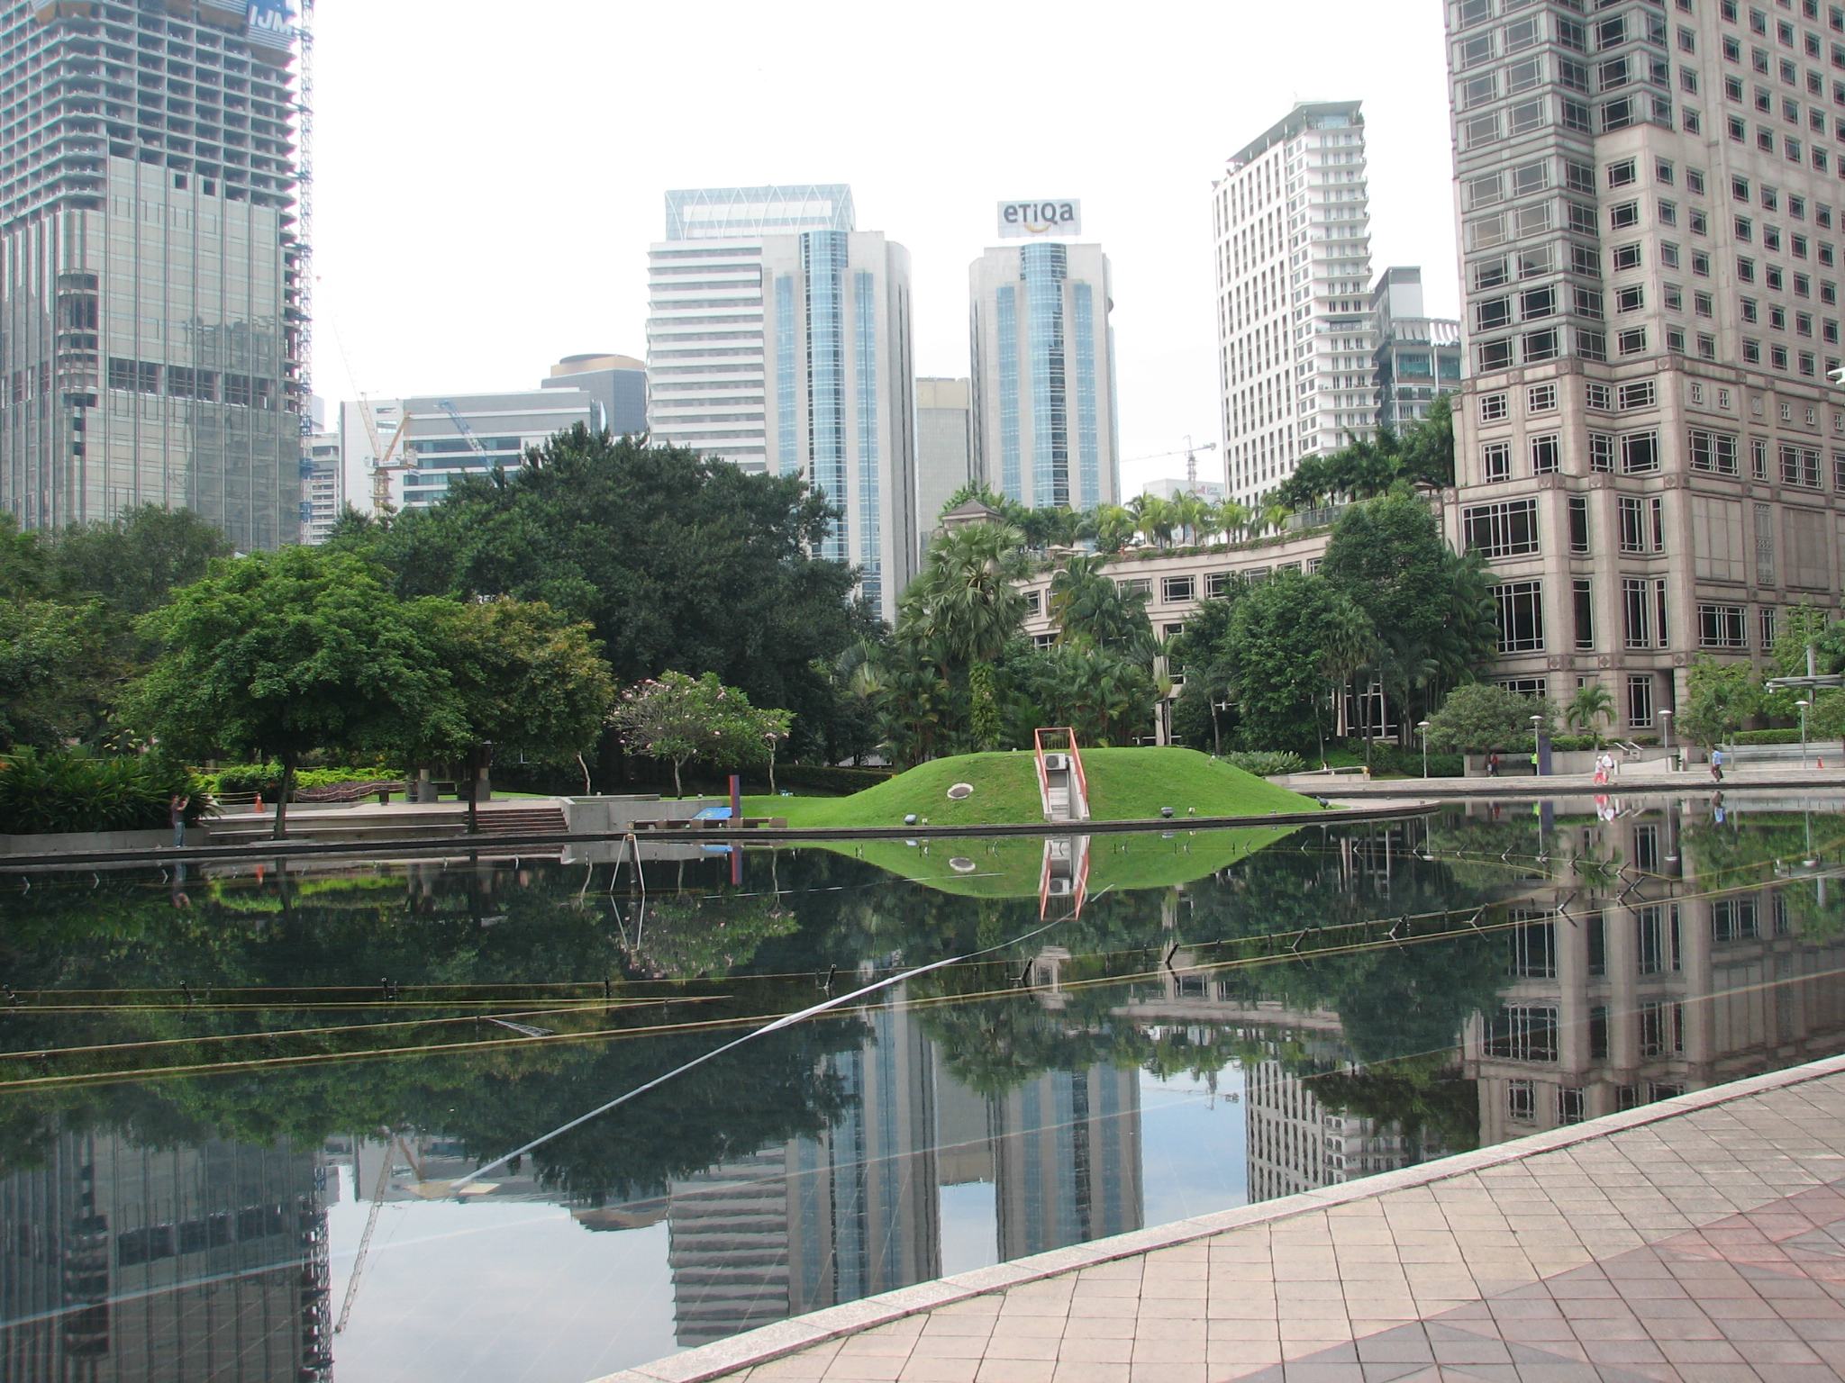
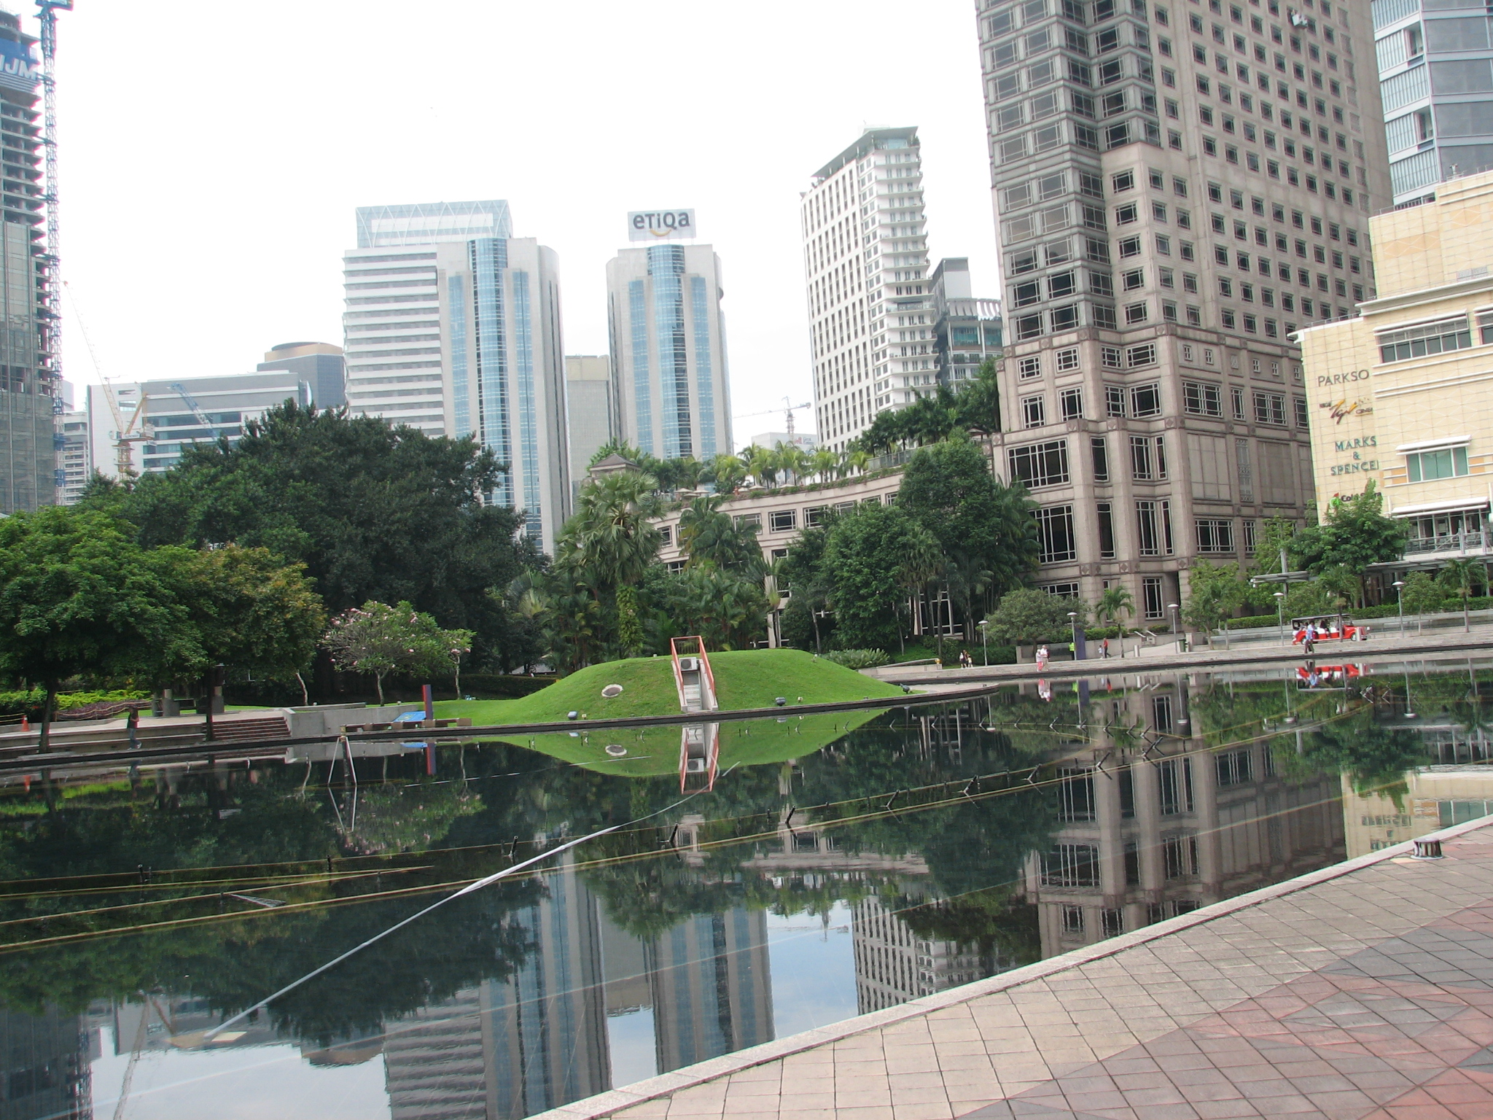
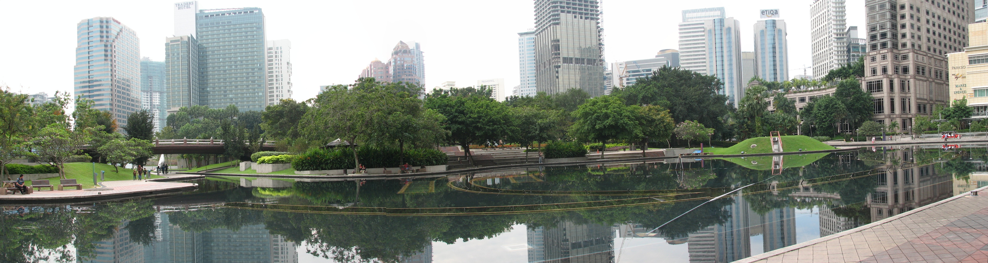
讨论1 特征点的应用
请思考，特征点在图像拼接的作用。
Notes:
图像拼接
问题描述：单张图片难以覆盖场景，相机角度变化
步骤
1 特征点提取（sift、surf、harris角点）
计算得到特征点，并对特征点进行描述（坐标、邻域尺寸、方向等）
2 特征点匹配
计算两组特征点之间的距离（欧氏距离）
3 筛选
所有特征点进行匹配，存在错误和重复，因此用少而精的特征点（对匹配程度排序，选择匹配程度最高的点集）

Slide 3
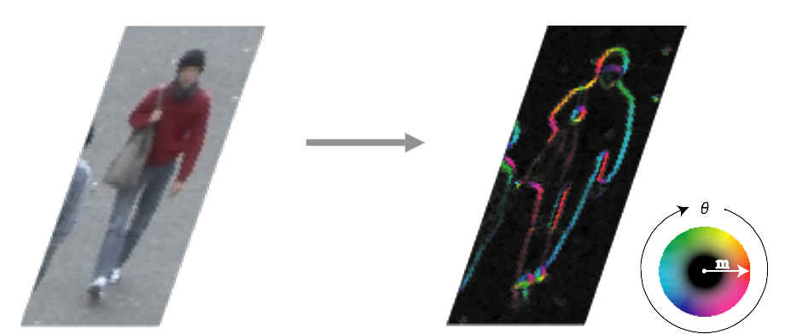
讨论2 HOG
HOG是否具有旋转鲁棒性，为什么HOG非常适合行人及车辆识别？
Notes:
HOG特征，计算和统计图像局部区域的梯度方向直方图，以构成特征向量。
对局部区域操作，相对于大空间邻域，对几何形变和光学形变能保持不变性
直方图，具有旋转和尺度不变性

Slide 4
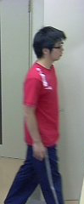
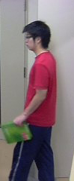
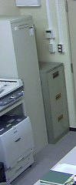
练习1
手动实现HOG描述子，并比较两张图片的相似度。假设cell size==16，角度量化为8。
1.计算各个像素的梯度强度和方向；
2.角度方向量化；
3.图像分割成cell，按照cell分别计算直方图；
4.组合成总的直方图
5.直方图之间的距离计算。
参考图像
图像1
图像2

Slide 5
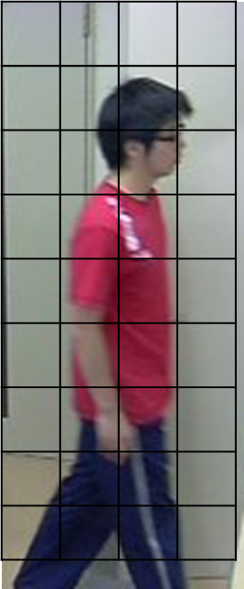
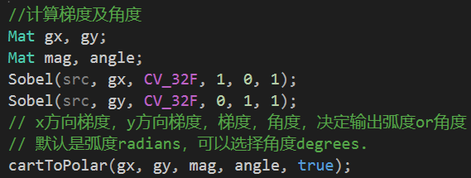
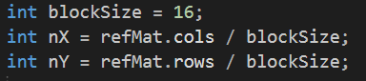
练习1
除不尽部分不参与直方图计算
所有像素计算梯度和角度方向
图像划分为多个16×16的cell
cell的总数量为：

Slide 6

练习1
手动实现HOG描述子，并比较两张图片的相似度。
2
1
0
3
4
7
5
6

Slide 7
练习1
直方图的相似度计算：欧几里得距离
ρ(A，B) =sqrt [ ∑( a[i] - b[i] )^2 ] (i = 1，2，…，n)

Slide 8
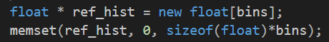
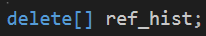
练习1
C++中，动态建立数组
开辟内存的方式
必须手动释放内存

